Slide 1
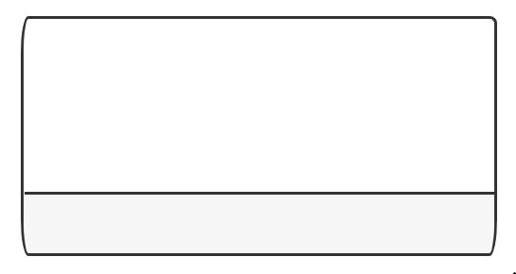
基于Django的博客社区
项目汇报 2022/10/30

Slide 2
基于Django的博客社区
项目背景
博客社区是如今非常受欢迎的网上知识交流平台。
基于Django的博客社区不仅能够满足用户在个人博客上管理、发表、浏览博客文章的需求，还结合了网络社区的优点，让博客社区用户能够通过评论、点赞、关注等功能实现知识交流的需求。

Slide 3
基于Django的博客社区
项目背景
后端：Django
前端：html、css、JavaScript
前端插件：Bootstrap、Jquery、layer、csrf.js
数据库：MySQL
基于华为云DevCloud代码托管

Slide 4
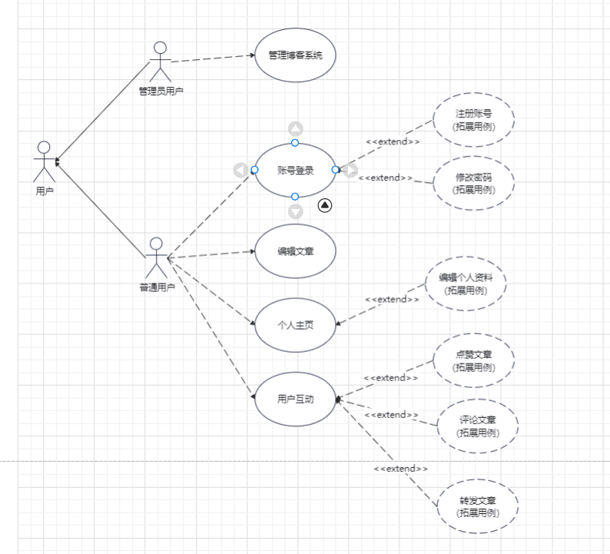
基于Django的博客社区
概要设计
用例图

Slide 5
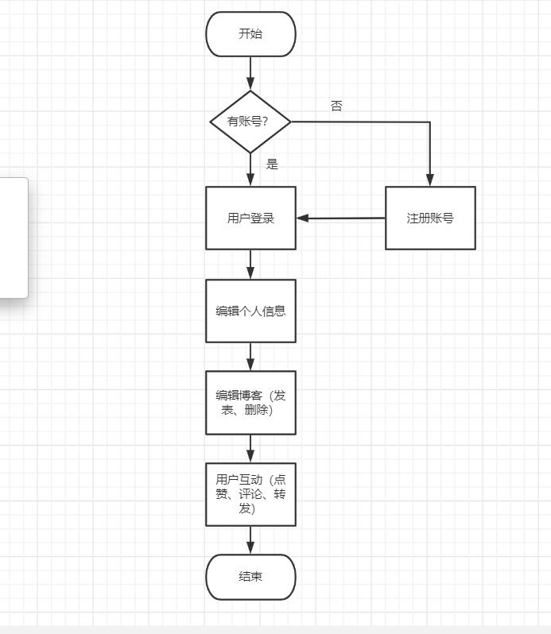
基于Django的博客社区
详细设计
流程图

Slide 6
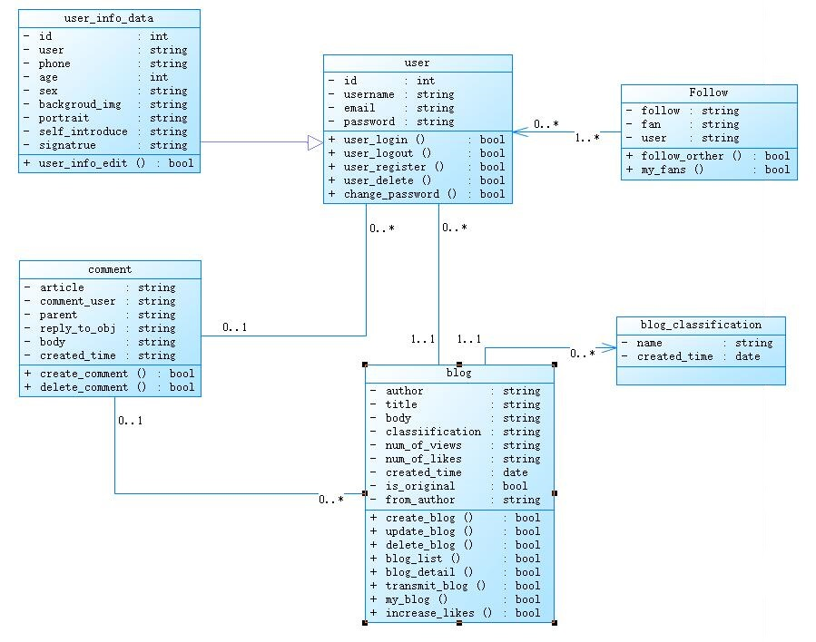
基于Django的博客社区
详细设计
类图

Slide 7
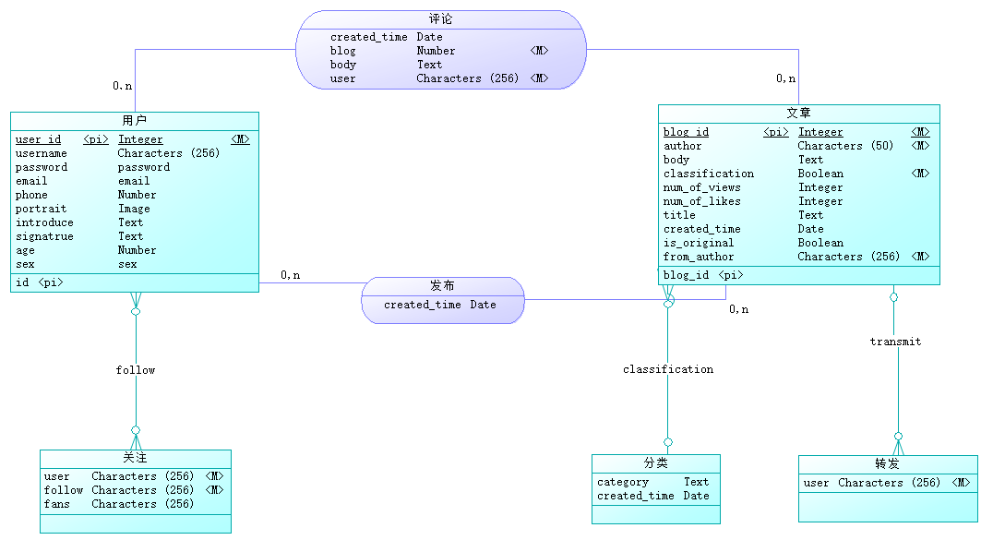
基于Django的博客社区
数据库
概要设计

Slide 8
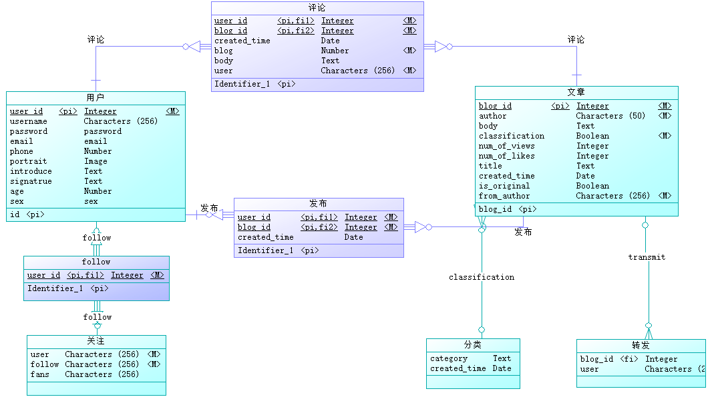
基于Django的博客社区
数据库
逻辑设计

Slide 9
基于Django的博客社区
功能模块
1 用户账号模块
2 博客文章模块
3 用户互动模块

Slide 10
基于Django的博客社区
1 用户账号模块
(1) 管理员账号
(2) 注册用户账号、注销用户账号
(3) 登陆用户账号
(4) 修改密码
(5) 找回密码
(6) 用户资料

Slide 11
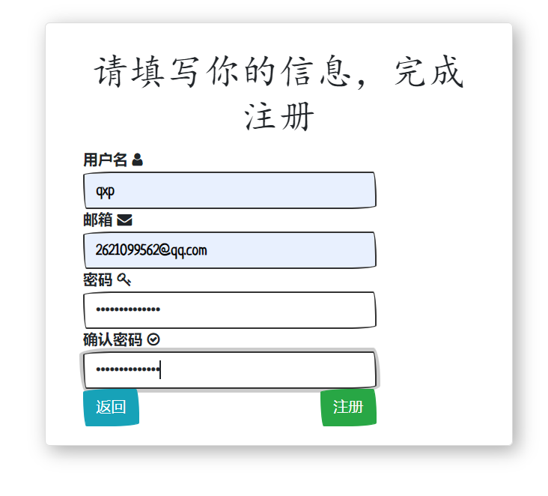
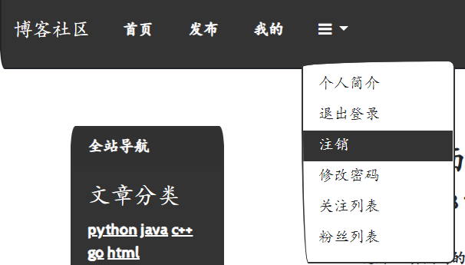
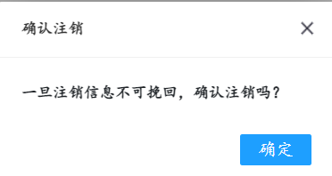
基于Django的博客社区
1 用户账号模块
注册用户账号、注销用户账号

Slide 12
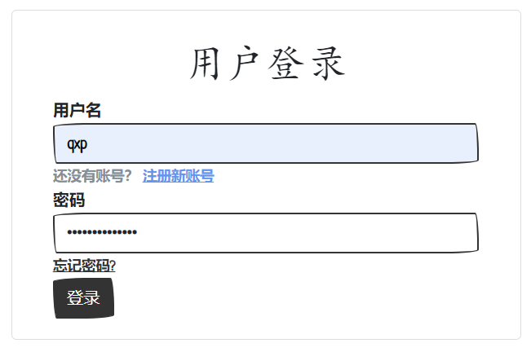
基于Django的博客社区
1 用户账号模块
登陆用户账号

Slide 13
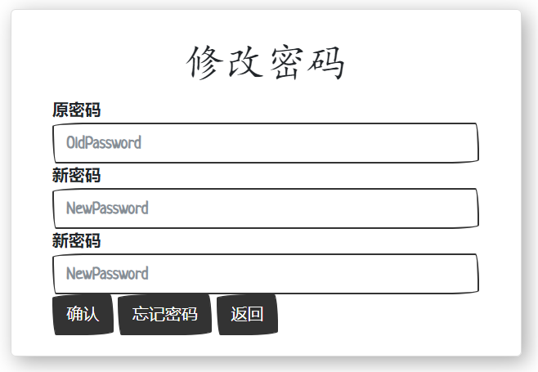
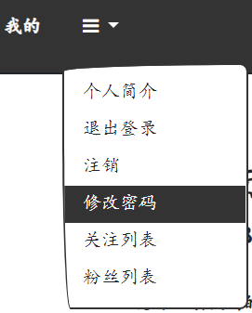
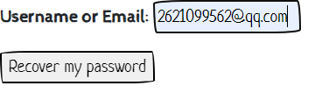
基于Django的博客社区
1 用户账号模块
修改密码、找回密码

Slide 14
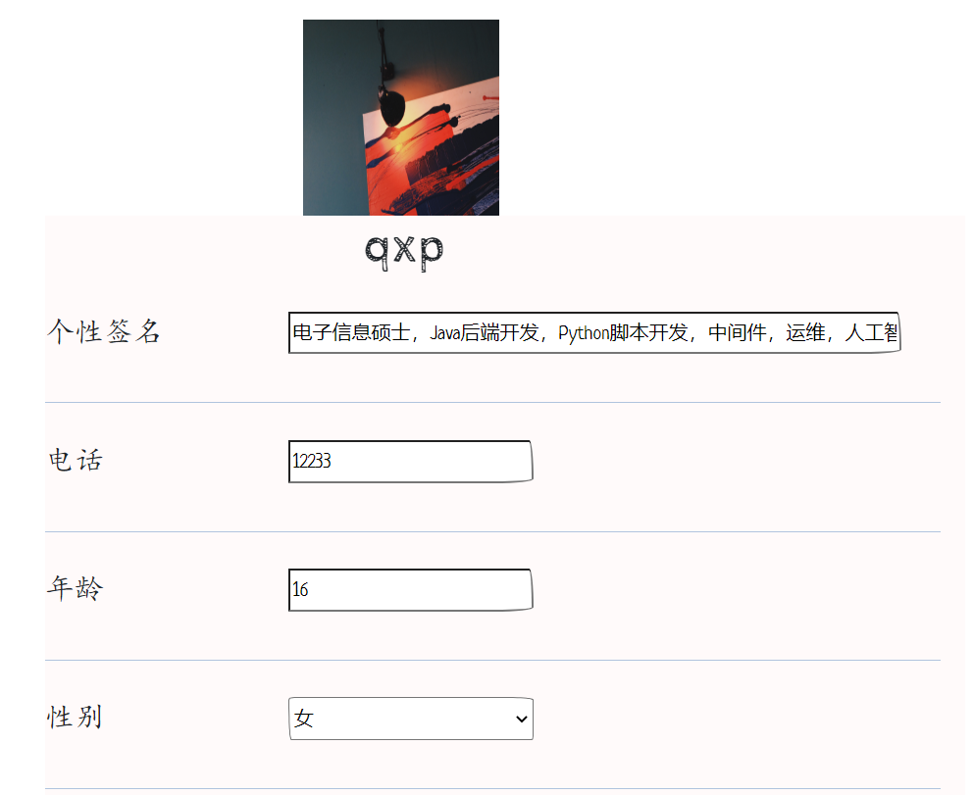
基于Django的博客社区
1 用户账号模块
用户资料

Slide 15
基于Django的博客社区
2 博客文章模块
☛ 首页
(1) 博客社区导航
(2) 高热度文章推荐
(3) 按名或正文内容搜索文章
(4) 文章分类

Slide 16
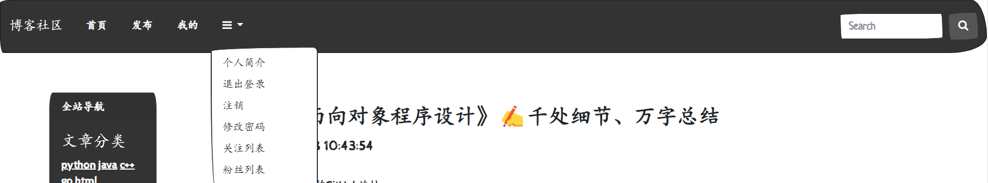

基于Django的博客社区
2 博客文章模块
☛ 首页 博客社区导航、按名搜索文章

Slide 17
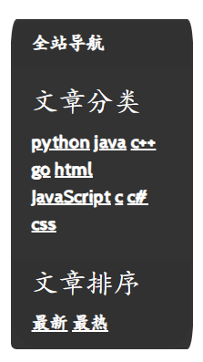
基于Django的博客社区
2 博客文章模块
☛ 首页 高热度文章推荐、文章分类

Slide 18
基于Django的博客社区
2 博客文章模块
☛ 个人主页
(1) 个人资料
(2) 文章列表
(3) 文章的发布、修改、删除、搜索
(4) 文章阅读

Slide 19
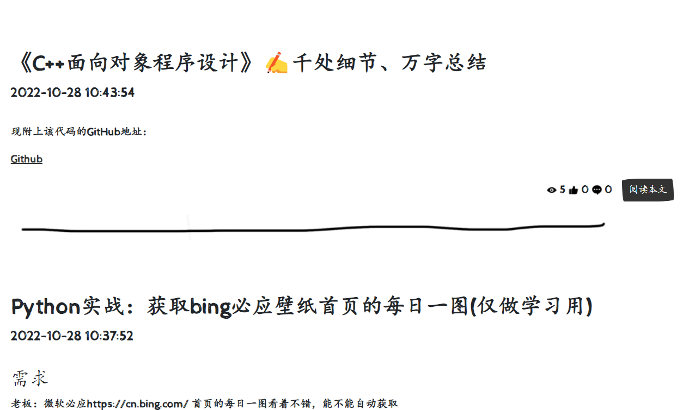
基于Django的博客社区
2 博客文章模块
☛ 个人主页 文章列表

Slide 20
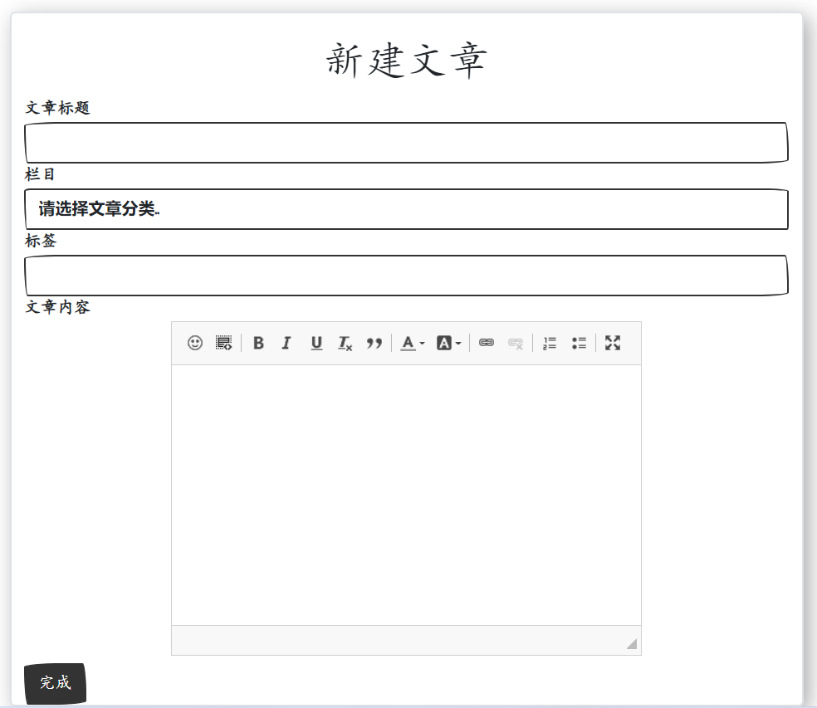
基于Django的博客社区
2 博客文章模块
☛ 个人主页 发布文章

Slide 21
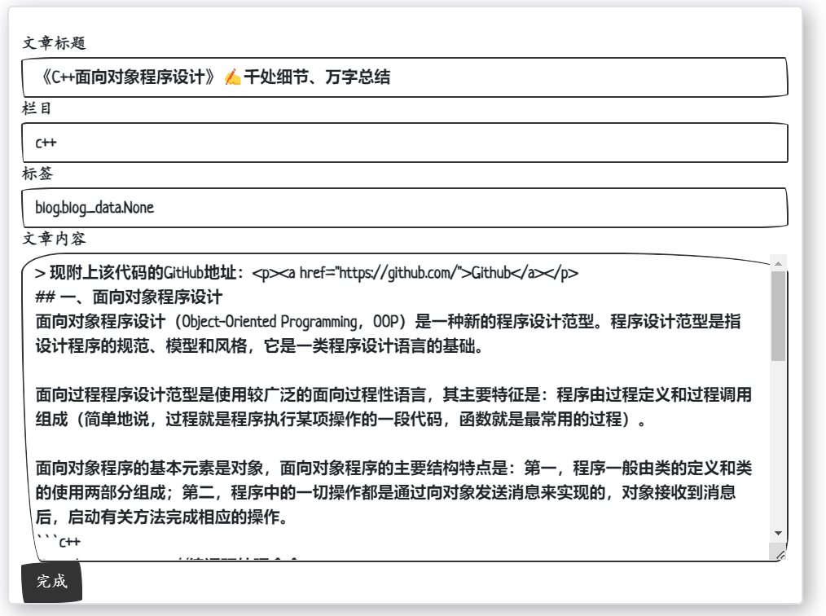
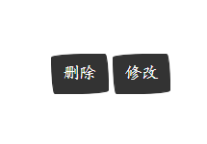
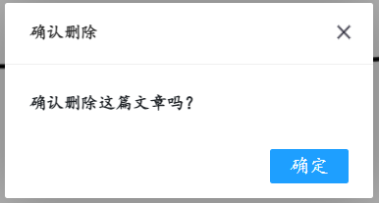
基于Django的博客社区
2 博客文章模块
☛ 个人主页 修改文章、删除文章

Slide 22
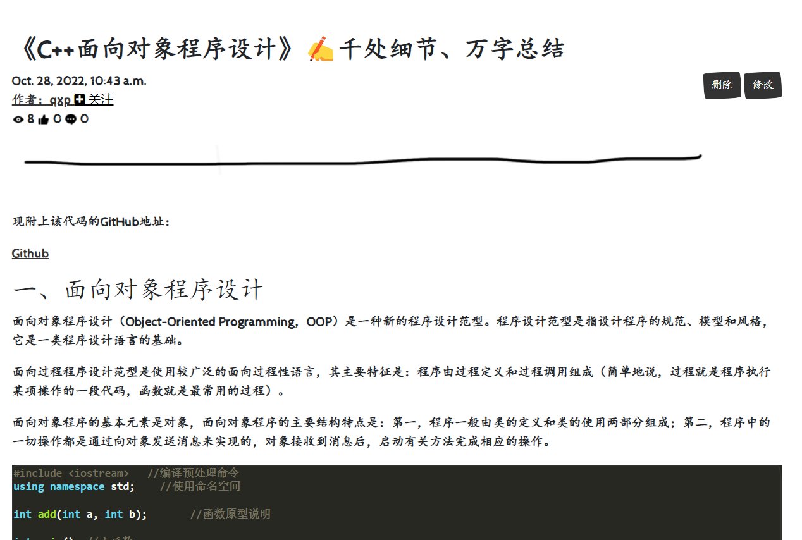
基于Django的博客社区
2 博客文章模块
☛ 个人主页 阅读文章

Slide 23
基于Django的博客社区
3 用户互动模块
(1) 评论文章
(2) 点赞文章
(3) 转载文章
(4) 关注用户

Slide 24
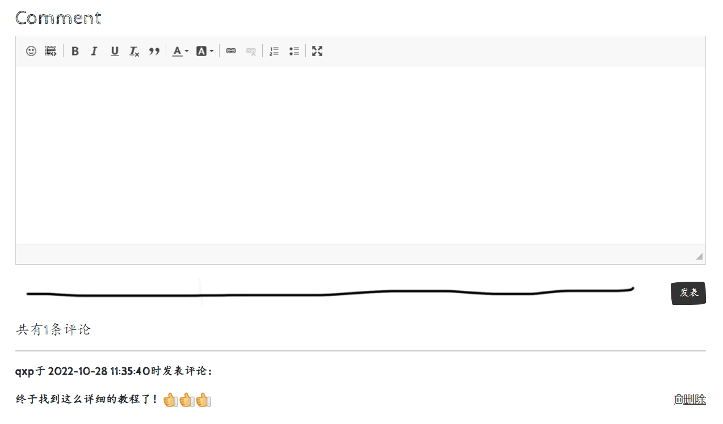
基于Django的博客社区
3 用户互动模块
评论文章、删除评论

Slide 25
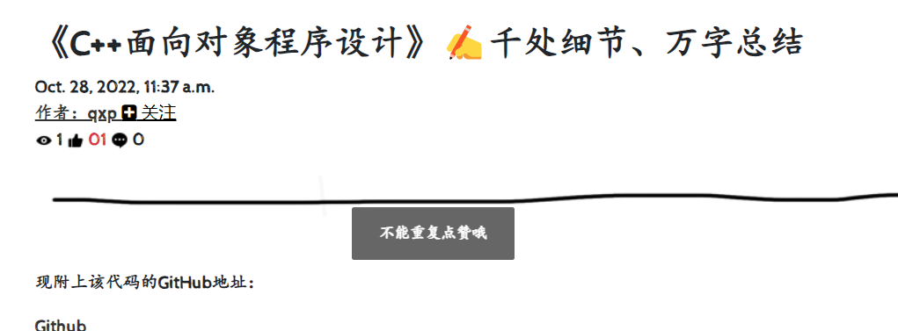
基于Django的博客社区
3 用户互动模块
点赞文章

Slide 26
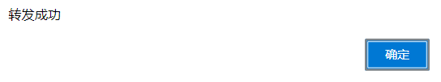
基于Django的博客社区
3 用户互动模块
转载文章

Slide 27
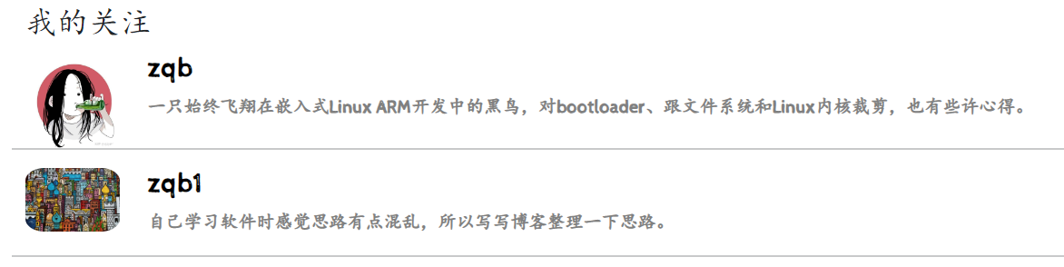
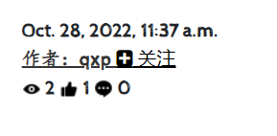
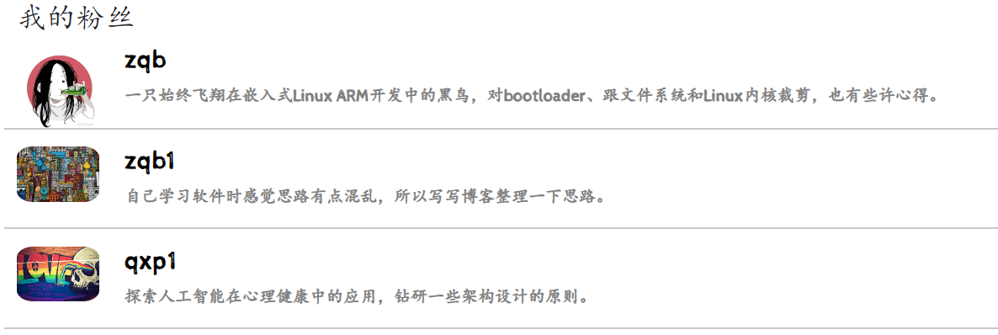
基于Django的博客社区
3 用户互动模块
关注用户、关注列表、粉丝列表

